Slide 1
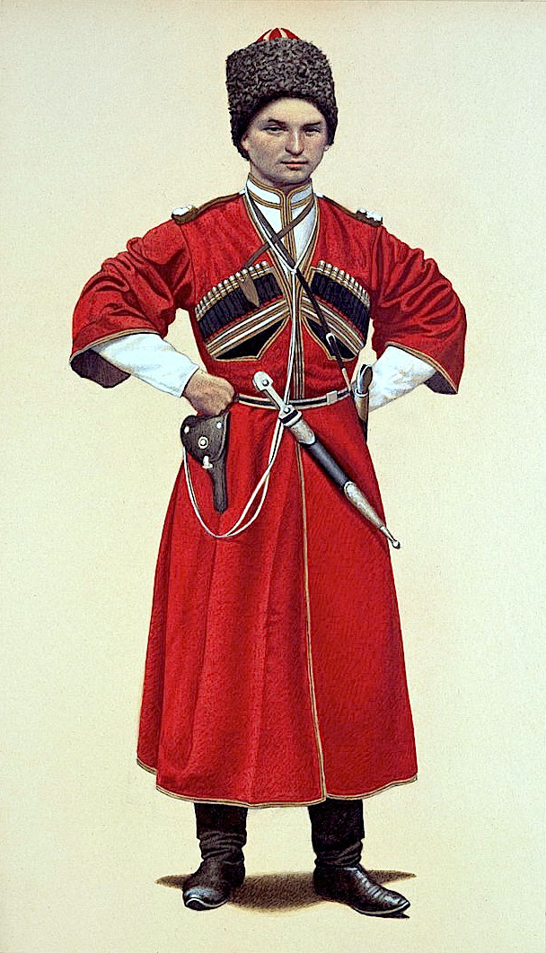
Голове не будет страха, если есть на ней …
Папаха
Что удобней для ноги: туфли или…
сапоги
В модных джинсах не поскачешь, а, скорей всего, заплачешь. Как папаха голове, надо хлопцам…
галифе

Slide 2
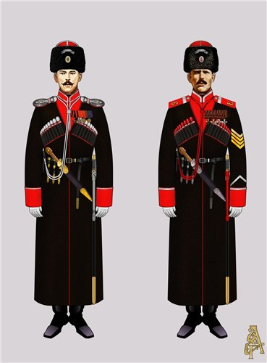
Кому - плащ, кому - тужурка, казаку – казачья….
бурка
Ну, а если командир, полагается …
Мундир
Между делом, тары-бары, Носит батько …
шаровары
А, чтоб сделать ловкий шаг, полагается…
кушак

Slide 3
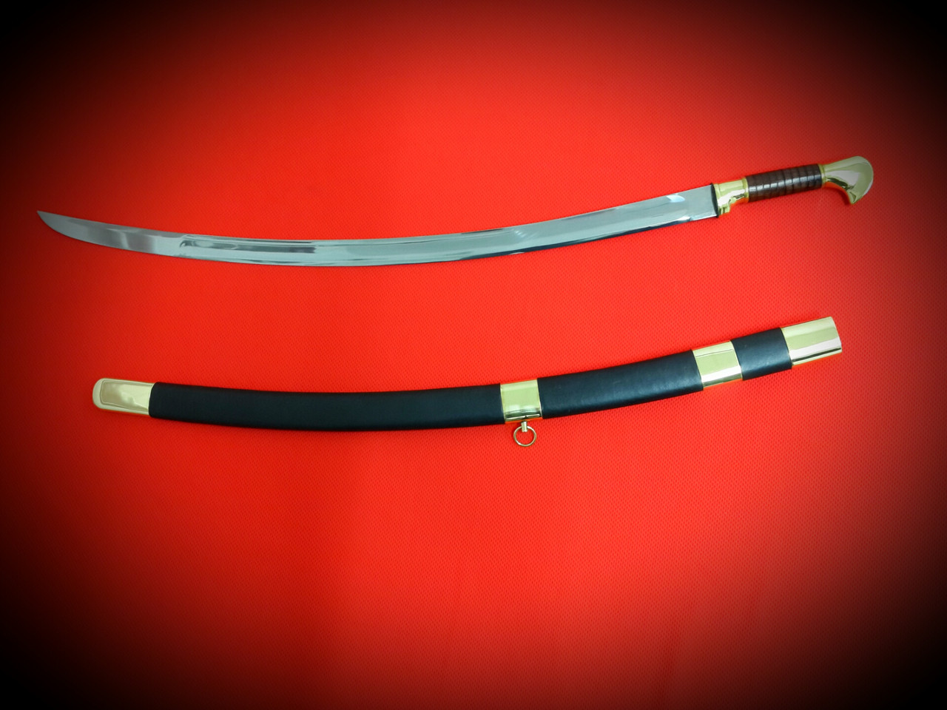
В ножнах спит, а не в постели. Как огонь, горит на деле. И надёжна, и остра. Казаку в бою - сестра.
шашка, сабля
Чуть поменьше, ловкий брат, послужить отчизне рад. Как бы враг не угрожал, под рукой всегда…
кинжал

Slide 4
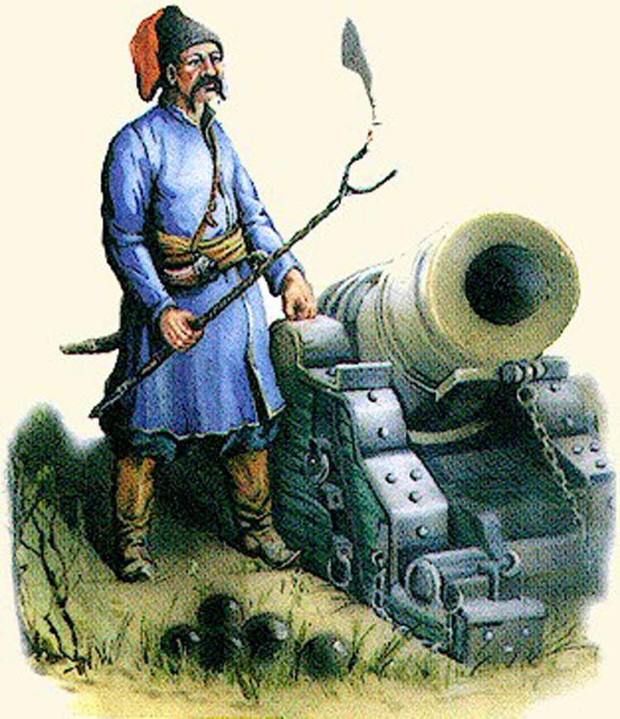
Перекрестятся старушки, Когда грянет выстрел...
Пушки
Пули, очередь огня, - Страх наводят на меня. Точно дождь свинцовый льёт - это строчит…
пулемёт

Slide 5
Если кто-то снайпер ловкий, то ему нужны…
винтовки,
А кому-то в аккурат - Настоящий…
Автомат
Если пушкам места нет, пригодится…
Пистолет
Он в разведке и в дозоре, и на суше и на море, Злым врагам пощады нет – наготове…
пистолет

Slide 6
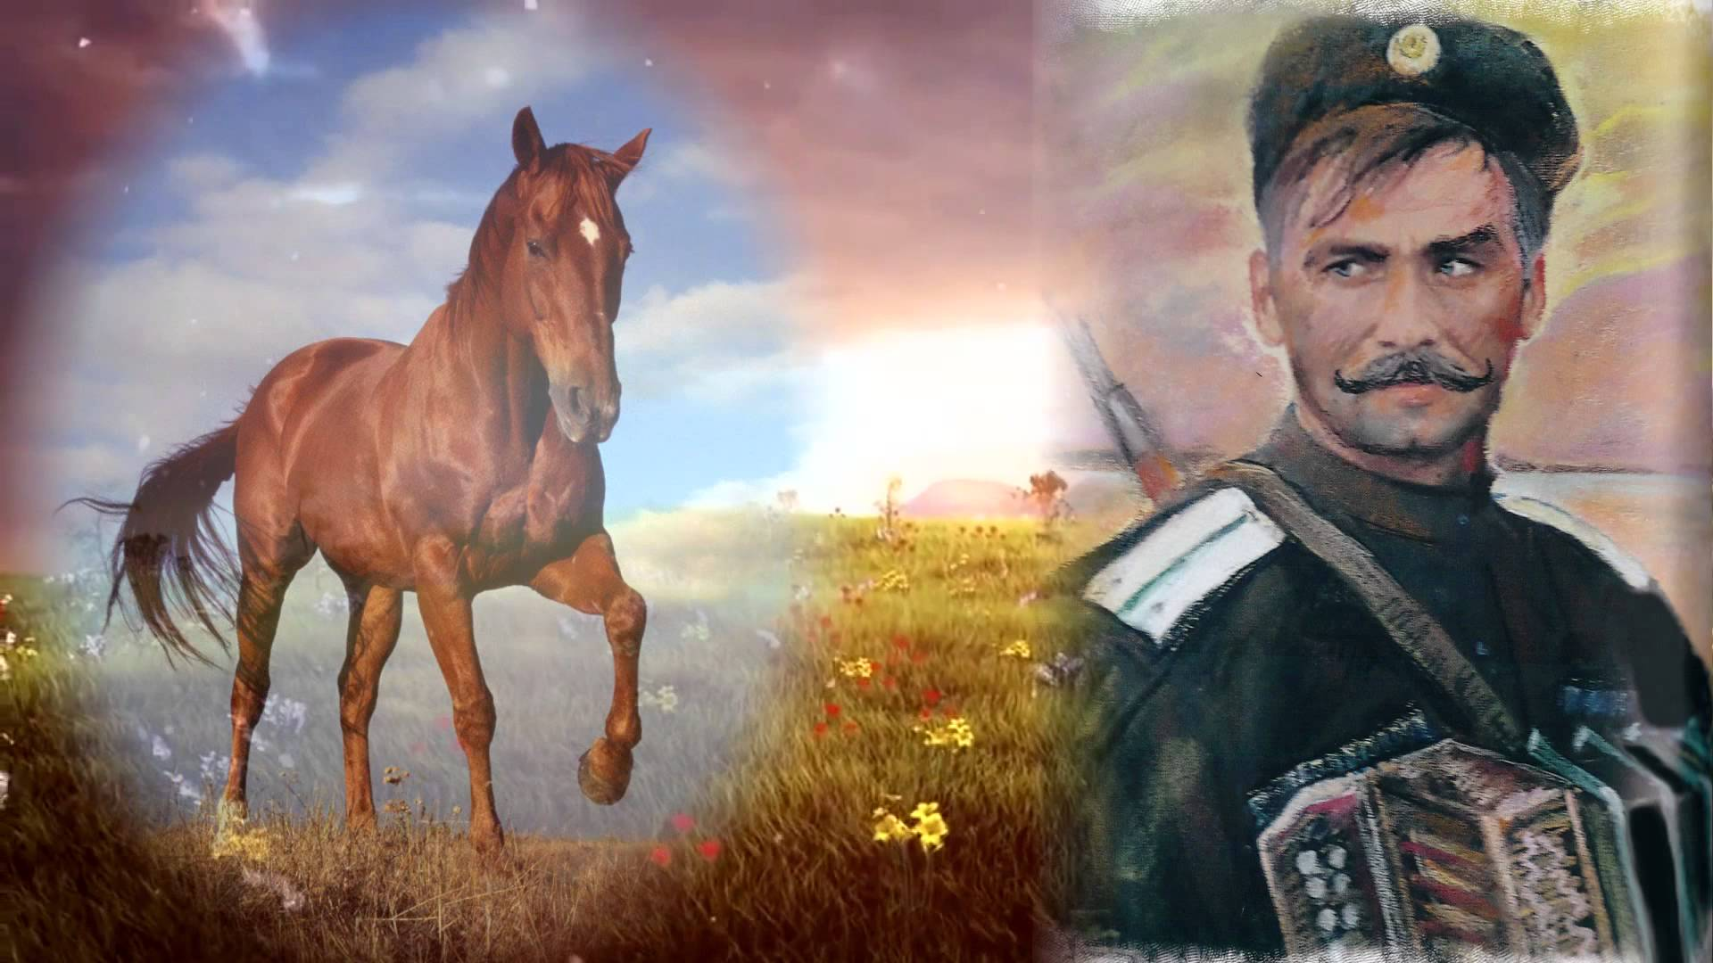
Кто в бою надёжный друг, знает своё дело? С казаками на врагов наступает смело? Он, как ветер, как огонь. Лучший друг – любимый…
конь

Slide 7
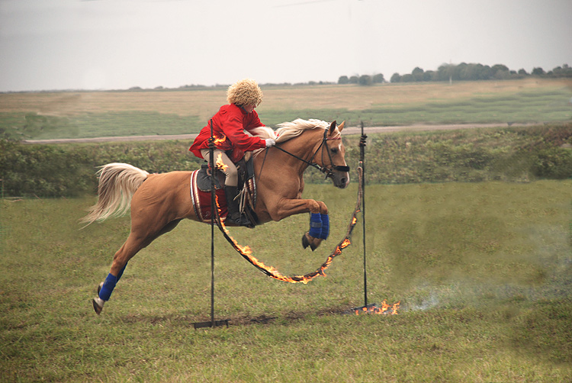
Величава и красива у коня бывает…
Грива
Чтобы очень не трясло, надо к лошади …
Седло
Если будет та сердита – то пускает в ход…
Копыта
Кони взрослые готовы поменять свои…
подковы

Slide 8
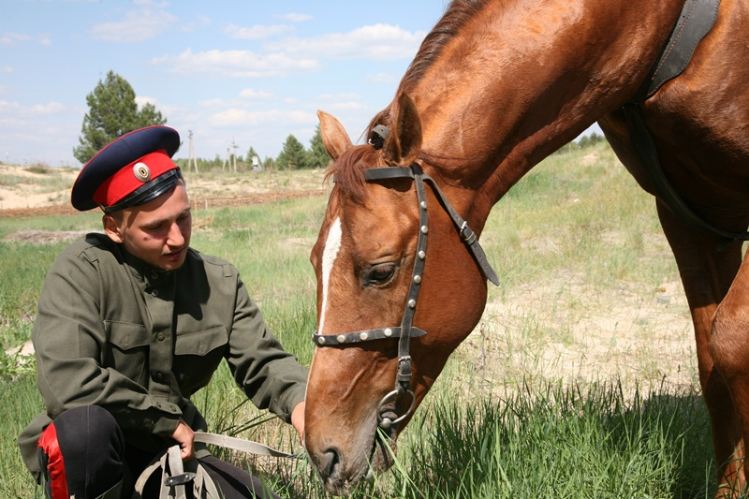
Лошадь - нежное созданье! Любит ласку и вниманье. В зиму надо потеплей приготовить…
Стойло ей.
Ест лошадка много…
сена
Любит травку пожевать. А какое, непременно, нужно ей зерно давать? Отвечаем на вопросы: ест ячмень, овёс и…
просо
Кто не любит лошадей, тот разбойник и…
злодей

Slide 9
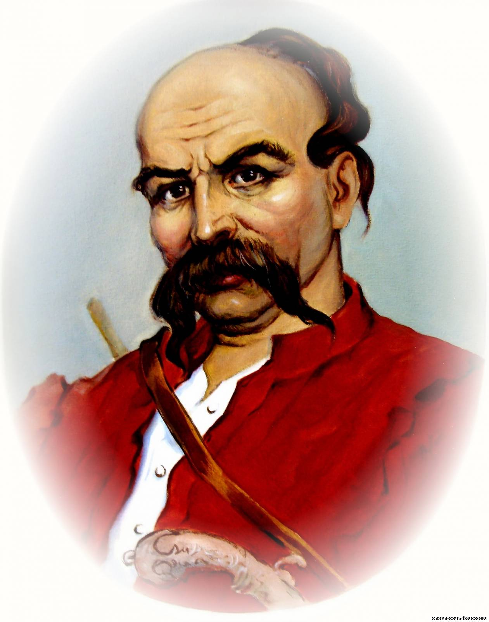
У кубанских казаков
много братьев…
кунаков
И родни из разных стран,
но всех ближе…
Атаман
Нет вкусней родной водицы. Пей водицу из…
криницы - колодца

Slide 10
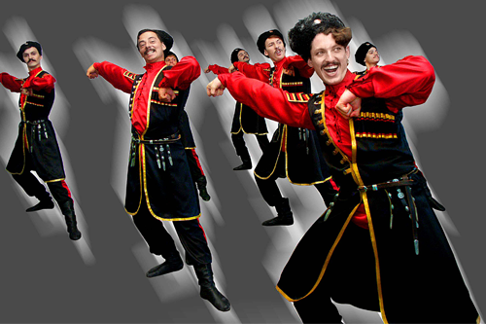
Поднимают ноги пыль - То пошла плясать …
Кадриль
Руки – крылья, сбоку – финка. Закружила всех…
Лезгинка
И, упившись под конец, все танцуют…
Ползунец
А усевшись пид забором Вси зпевают дружным…
хором
«Любо, братцы, любо, любо, братцы жить…
С нашим атаманом нам не о чем тужить

